Slide 1

Centro de Emprego
IEFP www.iefp.pt
GUARDA

Slide 2
RED STAR ORION

Slide 3
diapositivo 3

Slide 4
Técnico de Informática
Técnico de Operador de Informática
Cabeleireiro

Slide 5
Técnico de Informática
Mesmo com a maioria dos profissionais de TI associando esse termo àqueles que possuem uma graduação ou uma certificação, não podemos nos esquecer de que o técnico em informática, que por muitas vezes é criticado e tido como um mero formatador sem um conhecimento sólido e mais aguçado, também é um profissional do campo da tecnologia da informação e, portanto, deve ser respeitado.
Muito da má fama que esse profissional recebe advém da má qualidade dos cursos técnicos que, não raras vezes, ensinam os conteúdos apenas de forma superficial e de maneira incompleta, bem como do próprio profissional que, por geralmente ser jovem e lidar com um campo de trabalho relativamente mais novo do que os mais “clássicos” – como Mecânica, Eletrônica ou Engenharia -, não está preparado para o famigerado mercado de trabalho, não sabendo como se vestir ou se portar na empresa ou diante de um cliente.
https://www.profissionaisti.com.br/2013/03/o-tecnico-em-informatica-e-a-etica-profissional/

Slide 6
Técnico de Operador de Informática
O Operador de Informática é o profissional que, de forma autónoma e de acordo com as orientações técnicas, instala, configura e opera software de escritório, redes locais, internet e outras aplicações informáticas, bem como efetua a manutenção de microcomputadores, periféricos e redes locais. Pretende-se proporcionar aos formandos uma aquisição profissional que lhes permita a inserção no mundo de trabalho e sensibilizá-los para o interesse pela formação ao longo da vida. Durante o curso serão dinamizadas atividades de exploração do mundo de trabalho, como visitas a locais de trabalho e outras de carácter educativo.

Slide 7
Cabeleireiro
O cabeleireiro é o profissional que atua na área da estética, em salões de beleza ou até mesmo atendimentos a domicílio. Eles cuidam da beleza e saúde dos cabelos e são fiéis amigos da vaidade de todas as mulheres. A profissão é muito gratificante, geralmente o cabeleireiro conquista as pessoas, sejam elas homens ou mulheres através de seu trabalho bem feito, e assim, além de clientes fiéis, a recompensa dos olhares gratos pelo trabalho feito.

Slide 8

Mesmo com a maioria dos profissionais de TI associando esse termo àqueles que possuem uma graduação ou uma certificação, não podemos nos esquecer de que o técnico em informática, que por muitas vezes é criticado e tido como um mero formatador sem um conhecimento sólido e mais aguçado, também é um profissional do campo da tecnologia da informação e, portanto, deve ser respeitado.
Cursos

Slide 9
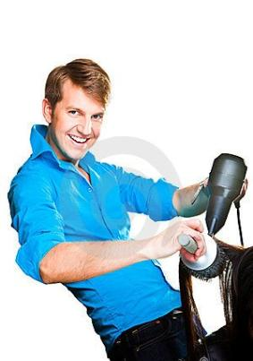
Como em toda e qualquer área, é preciso se esforçar, se qualificar cada vez mais e, o mais importante, ter paciência! Com o tempo, terá retorno de todo investimento feito e muito mais, e isso só depende de uma pessoa, você mesmo! Se você investe em você, com cursos, com atendimento diferencial, produtos bons, se sabe lidar com público, é criativo e dinâmico, tente! Há pessoas que nascem com ‘dom’, digamos assim, porém, hoje em dia exigem cursos e aptidão para atuar na área. O dom é apenas um complemento, no entanto, é uma profissão aberta para quem quiser e gostar.
CURSOS

Slide 10
Diapositivo 1

Slide 11
Rui Rodrigues

